Slide 1






Khởi động

Slide 2
Chủ điểm: Những sắc màu thiên nhiên
Bài 8 – Tiết 7
Luyện tập: Viết đoạn văn nêu tình cảm, cảm xúc về cảnh vật yêu thích

Slide 3
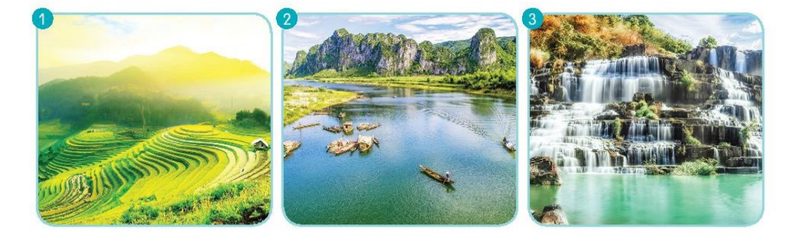


1. Em thích cảnh vật nào trong các bức ảnh dưới đây? Vì sao?

Slide 4
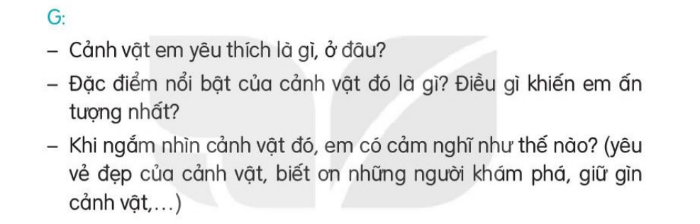
2. Viết đoạn văn nêu tình cảm, cảm xúc của em về một cảnh vật em yêu thích.

Slide 5


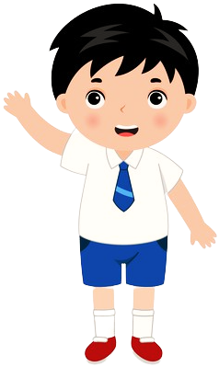
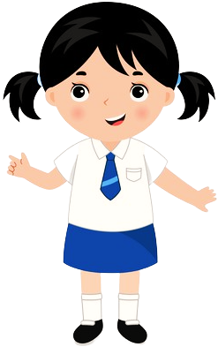



TRÌNH BÀY
NHẬN XÉT

Slide 6





Trao đổi bài viết
Bài viết có nhiều câu văn hay
(dùng từ hay)
Bài viết có sáng tạo
(thêm ý mới)
Bài viết đã đúng yêu cầu

Slide 7

Bài làm mẫu
Quê hương của em có nhiều cảnh đẹp, nhưng em thích nhất là Hồ Gươm. Hồ nằm ở gần trung tâm của thành phố Hà Nội. Mặt hồ trong xanh, phẳng lặng như một chiếc gương khổng lồ. Gần hồ còn có đài Nghiên, tháp Bút. Cầu Thê Húc được sơn màu đỏ, cong cong như con tôm. Từ cầu dẫn đến đền Ngọc Sơn cổ kính, uy nghiêm. Trước cổng đền là cây đa cổ thụ đã nhiều năm tuổi. Giữa hồ là tháp Rùa rất độc đáo. Em rất tự hào về cảnh đẹp của quê hương mình.

Slide 8




Về nhà

Slide 9
TẠM BIỆT VÀ HẸN GẶP LẠI

